Slide 1

Ciudades Inteligentes y Sostenibles
M.Sc. Marco Otoya Chavarría
marco.otoya.chavarria@una.ac.cr
Centro Internacional de Política Económica para el Desarrollo Sostenible
Universidad Nacional
12 de Noviembre, 2020

Slide 2

El concepto de ciudad
No existe una definición única sobre el término.
No existe un criterio universal del tamaño o densidad mínima de una ciudad.
En muchos casos se relaciona a un conjunto de estadísticas relacionados con el proceso de urbanización: Densidad poblacional, concentración de actividades comerciales, industria y empleo por ejemplo.
“La ciudad, además de ser un paisaje cultural, es una realidad dinámica donde los problemas de reorganización del espacio urbano han estado siempre presentes y en constante organización (Sánchez, 2000).”

Slide 3
El concepto de ciudad Inteligente
Concepto que se discute en la literatura académica desde inicio de los 90s.
Durante la primer década del presente siglo se asocia con técnicas para resolver problemas propios de los centros urbanos.
En los últimos años se ha asociado al uso de las tecnologías de información y comunicación para la toma de decisiones:
Adaptación y mitigación al cambio climático.
Movilidad
Seguridad
Eficiencia energética
Participación ciudadana
Otros

Slide 4
El concepto de ciudad Inteligente
Definiciones académicas:
  “Una en la que los gobiernos municipales, las empresas y los residentes utilizan las TIC para reinventar y reforzar el papel de la comunidad en la nueva economía de servicios, crear empleos a nivel local y mejorar la calidad de vida de la comunidad (Anttiroiko, Valkama, & Bailey, 2014)”
  Definiciones Empresariales:
“Como una que hace un uso óptimo de toda la información interconectada disponible hoy para comprender y controlar mejor sus operaciones y optimizar el uso de recursos limitados (IBM,2009).”
Definiciones de organizaciones nacionales e internacionales:
“Zona o región geográfica en que se ha establecido un modelo de comunidad la cual ha basado sus formas de comunicación en el máximo aprovechamiento y uso de las tecnologías de la información y comunicación, en beneficio de su desarrollo social, económico, político y administrativo (MICITT, 2017).

Slide 5
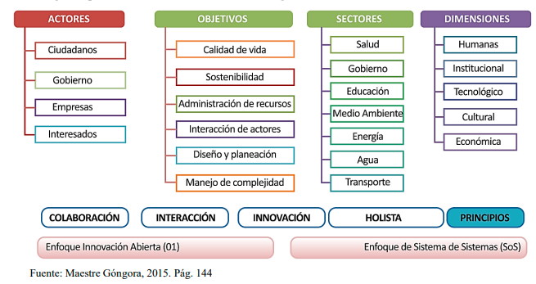
El concepto de Ciudad Inteligente y Sostenible (CIS)

Slide 6
El concepto de Ciudad Inteligente y Sostenible (CIS)
“Una Ciudad Inteligente Sostenible (SSC) [CIS] es una ciudad innovadora que utiliza las tecnologías de información y comunicación (TIC) y otros medios para mejorar la calidad de vida, la eficiencia de la operación y los servicios urbanos, y la competitividad, garantizando al mismo tiempo la satisfacción de las necesidades de las generaciones presentes y futuras con respecto a los aspectos económicos, sociales y ambientales”. (International Telecomunications Union [UIT-T])

Slide 7
CIS y Bioeconomía
Las ciudades requieren una transición hacia un modelo sostenible basado en la economía circular y bioeconomía (Uso de principios, procesos y sistemas biológicos).
Una variedad de temas que requieren una intervención:
Alta demanda de energía.
Aglomeración y concentración de actividades económicas.
Emisión de C0² y gases efecto invernadero.
Producción de gran cantidad de residuos sólidos municipales (residencial, industrial, agro).
Problemas de movilidad y soluciones de movilidad basadas en combustibles fósiles.
Carencia de espacios verdes
Uso de la información disponible para la toma de decisiones.

Slide 8
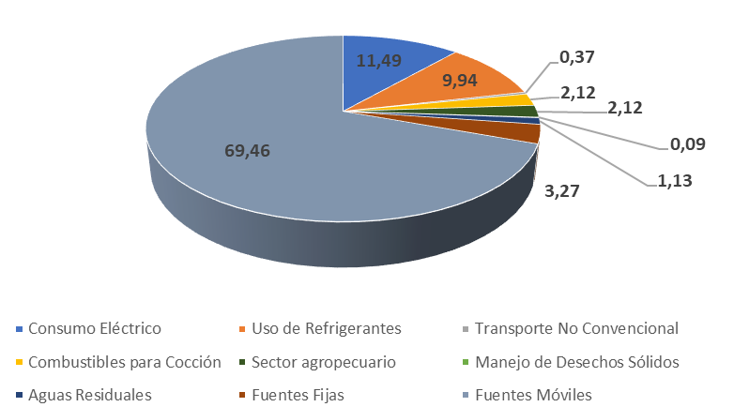
Retos: CIS y Bioeconomía
Cantón de Heredia: Distribución porcentual de las emisiones de CO2 por tipo de fuente. 2017.
Cambiar la matriz energética
Tenemos una economía basada en el uso de combustibles fósiles.
Una matriz energética: Aprox. 75% combustibles fósiles y 25% fuentes renovables.
La mayor parte de las emisiones proviene de fuentes móviles.
Un caso particular: el cantón de Heredia.
Fuente: Centro Internacional de Política Económica para el Desarrollo Sostenible, Laboratorio de Análisis Ambiental. Escuela de Ciencias Ambientales (2019). Inventario de emisiones de gases de efecto invernadero para el Cantón de Heredia. Heredia, C. R.: Universidad Nacional.

Slide 9
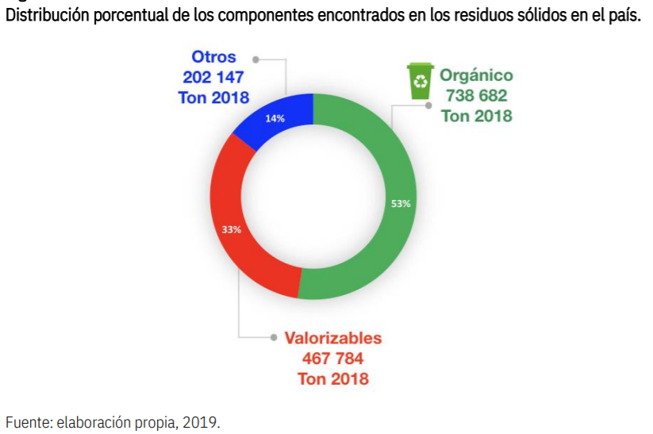
Retos: CIS y Bioeconomía
Residuos sólidos
En Costa Rica se producen diariamente 3982 toneladas de residuos sólidos.
4 000 toneladas diarias (2014)
Depositados en rellenos sanitarios sin tratamiento adecuado.
Costo económico, social y ambiental (externalidades)
Costa Rica: Composición Residuos sólidos. -Porcentajes-
Fuente: Estado de la Nación, 2019.

Slide 10
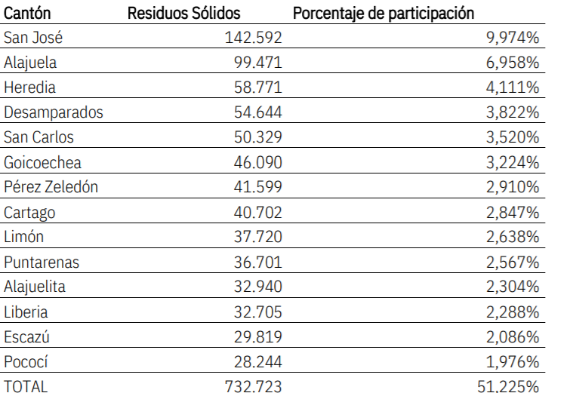
Retos: CIS y Bioeconomía
Valorización y tratamiento de residuos desde un enfoque de economía circular con base en bioeconomía.
Reducir, recuperar, reutilizar.
Transformación sostenibles de los desechos generados por los procesos de trasformación, producción y consumo.
Productos de valor agregado
Obtención de materias primas secundarias o producción de energía.
Tratamiento y manejo de aguas residuales.
Cantones con mayor generación de residuos sólidos
Fuente: Estado de la Nación, 2019.

Slide 11
Retos: CIS y Bioeconomía
Uso eficiente de la energía y generación eléctrica renovable.
Construcciones sostenibles: Edificios que maximicen el uso de energía, regulación de la temperatura, etc.
Gestión de la demanda (Redes inteligentes, soluciones de almacenamiento sostenibles)
Generación distribuida: Biomasa, eólica, solar.
Combustibles alternativos

Slide 12
Retos: CIS y Bioeconomía
Espacios verdes urbanos
Con la combinación correcta de especies de flora, pueden ser un espacio para soportar diversos polinizadores y evitar el declive global de poblaciones de insectos, mejorar la disponibilidad de alimentos y la calidad de vida.
Corredores biológicos y bienestar social
Sumideros de CO2
Agricultura sin suelo, cultivo de alimentos en jardines o espacios urbanos.

Slide 13
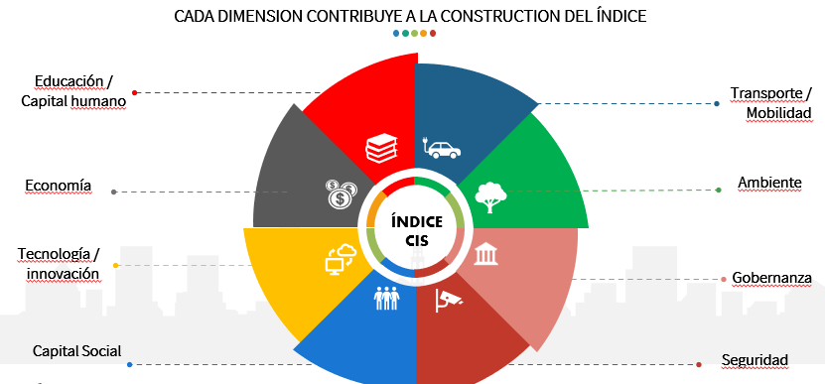
Retos: CIS y Bioeconomía
Proyecto CIS (CINPE-UNA)
Elaborar un índice de Ciudades Inteligentes y Sostenibles para el caso de Costa Rica.
Identificando territorios –ciudad (cantones) piloto.

Slide 14
CIS y Bioeconomía: Hacia donde vamos…
Infraestructura: espacios saludables para habitar, construcciones eficientes, materiales durables y reutilizables, espacios verdes.
Energía: Fuentes renovables, de bajo costo y bajo impacto ambiental, inclusión de las tecnologías disruptivas.
Movilidad: Sistemas multi-modales de transporte, accesible, cómodo y efectivo, descarbonización del sector transporte.
Alimentación: Producir lo que se necesita, retornar los nutrientes al suelo de una manera adecuada (residuos orgánicos).
Conocimiento, innovación y tecnología: Investigación y desarrollo para aplicar los principios y conocimientos de los procesos biológicos.
Información: Sistemas de información geográfica y Bigdata para la toma de decisiones

Slide 15
Muchas Gracias
Consultas y comentarios

